Slide 1


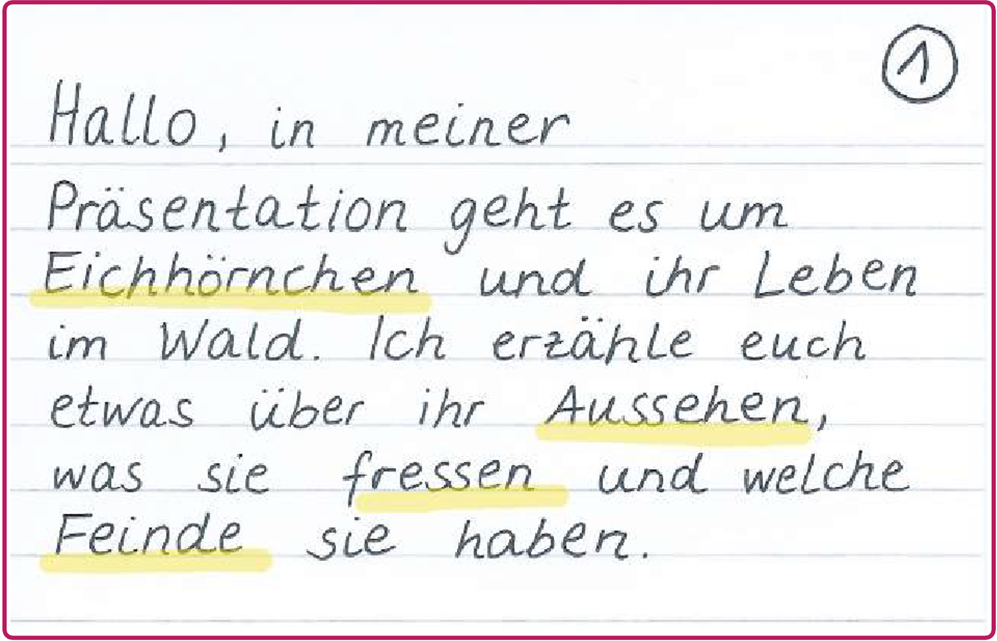
Wie gestalte ich hilfereiche Karteikarten?
Ulla schreibt und malt alles auf die Karteikarten, was ihr bei der Präsentation hilft. Dann ist sie nicht so aufgeregt. Was auf ihren Karteikarten steht und was sie unterstreicht, entscheidet Ulla.
Ergänze die Merksätze neben den Karteikarten mit den folgenden Wörtern:
Bilder
Überschrift
wichtigen Wörter
Einleitung
Poster
Schreibe kurz und knapp auf, was du sagen möchtest. Nutze dabei für jede Ü b e r s c h r i f t_ auf deinem Poster eine neue Karteikarte.
Du kannst auch kurze Sätze schreiben, zum Beispiel für die
E i n l e i t u n g . Dann fällt dir der Start leichter.
1

Slide 2
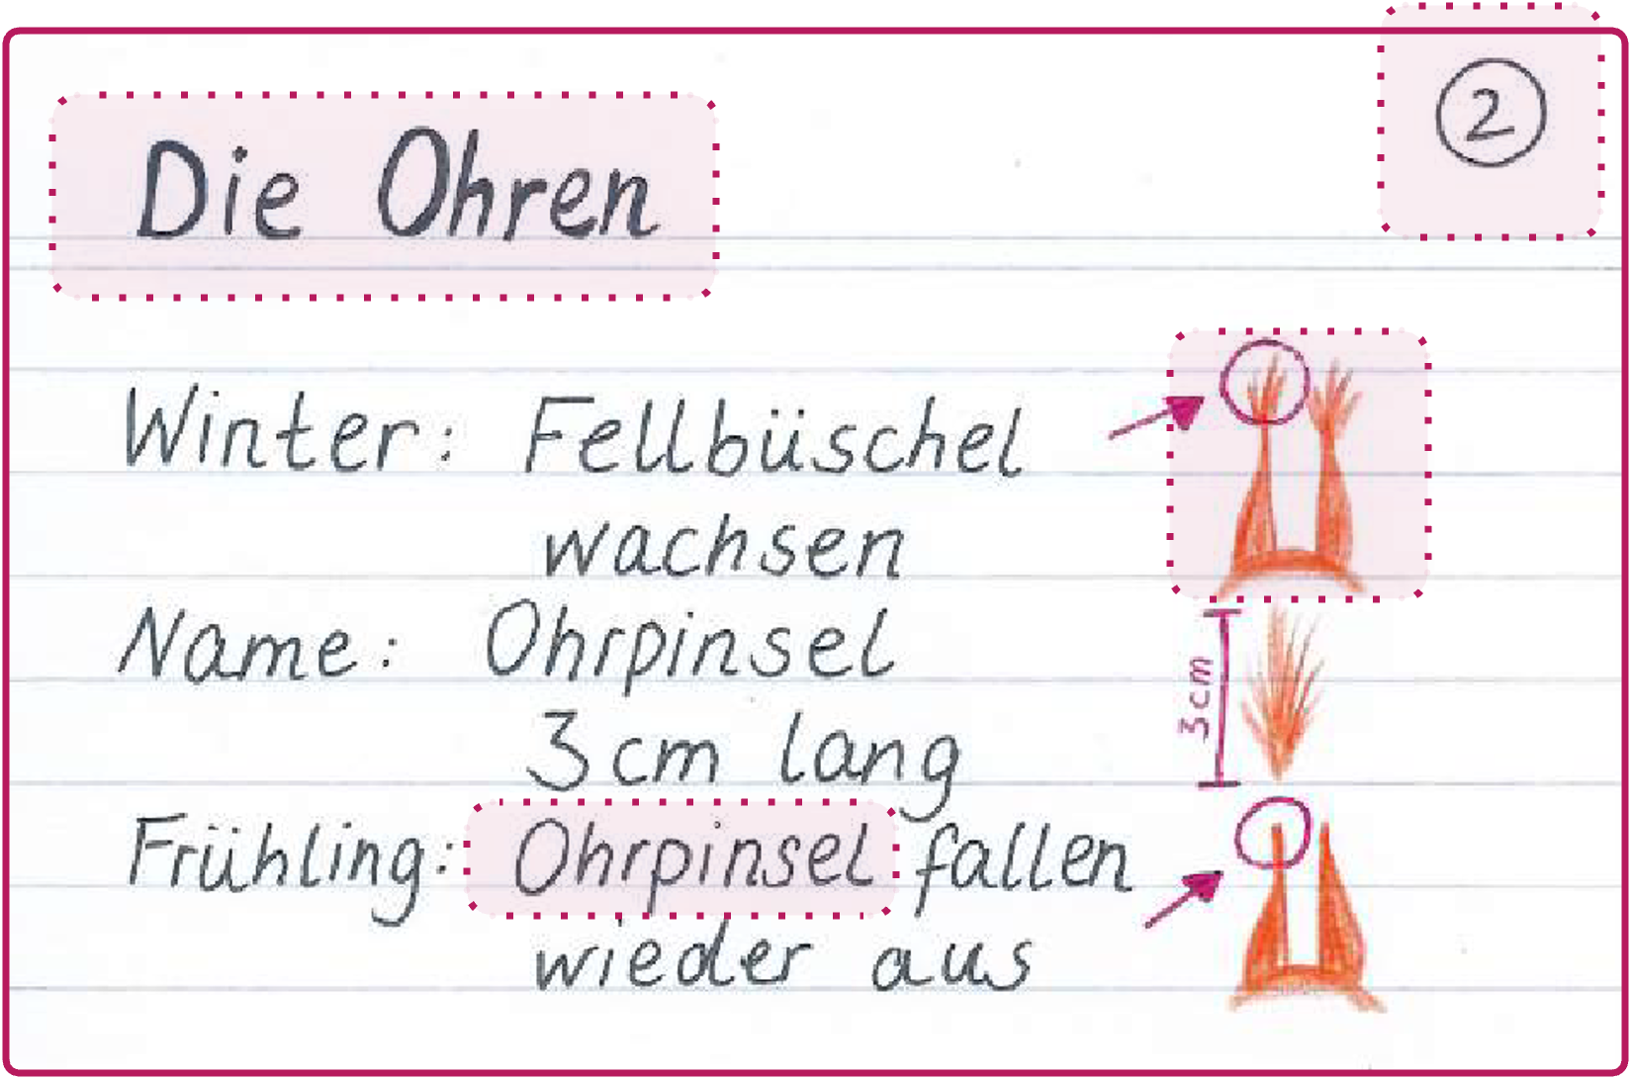
Nummern auf deinen Karteikarten helfen dir, dein P o s t e r in der richtigen Reihenfolge vorzustellen.
Du kannst auch kleine B i l d e r_ als Erinnerung malen.
Schreibe alle w i c h t i g e n W ö r t e r_
auf deine Karteikarten. Wenn dir ein Wort nicht mehr einfällt, kannst du dort nachsehen.
2

Slide 3
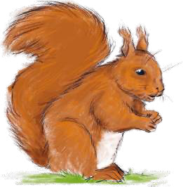


Jetzt bist du dran! Gestalte die leere Karteikarte zu der Überschrift „Der Schwanz des Eichhörnchens“. Ullas Text hilft dir dabei. Denke dabei auch an die Merksätze 1–5 auf Seite 1 und Seite 2.
Am auffälligsten ist der buschige Schwanz des Eichhörnchens. Er ist 15 bis 20 Zentimeter lang und wird beim Laufen in die Höhe gestreckt. Der Schwanz ist länger als der restliche Körper des Tieres.
Wenn das Eichhörnchen von Ast zu Ast springt, dient der Schwanz als Steuerruder. Beim Klettern hilft er dem Eichhörnchen, das Gleichgewicht zu halten, so ähnlich wie eine Balancierstange.
Außerdem kann sich das Eichhörnchen im Liegen mit seinem Schwanz komplett zudecken und bleibt so vor allem im Winter immer warm!
Vergleiche deine Karteikarten mit anderen Kindern in deiner Klasse. Habt ihr an alle Merksätze gedacht?
3

